Slide 1
Sociaal werk 2
Werken met verslavingsproblematiek. Les 4

Slide 2
Vorige keer…
Verslaving
Soorten verslaving..
Effecten van verslaving…

Slide 3
Vandaag…
Verslavingsfactoren…

Slide 4
Biologische…
Met biologische factoren bedoelen we die factoren die een individu met zijn geboorte meekrijgt
Erfelijkheid
Van nature goed tegen alcohol kunnen
Zwangerschap

Slide 5
Psychische…
Met psychische factoren bedoelen we die factoren die betrekking hebben op datgene wat iemand denkt, voelt en wilt.
Gewenning
Positieve verwachtingen
Depressie
Angsten: zoals paniekstoornis en sociale fobie
Jeugdtrauma's
Slepende conflicten
Stress, problemen of zorgen
Persoonlijkheidskenmerken

Slide 6
Sociale factoren…
Sociale factoren zijn factoren die iemand beïnvloeden vanuit zijn omgeving - zoals familie, vrienden, school, werk - en waarop iemand reageert. Het gezin waarin iemand is opgegroeid heb je niet zelf gekozen. Toch heeft deze ervaring - hoe er binnen het gezin met alcohol werd omgegaan - een belangrijke invloed op iemands eigen alcoholgedrag.
Sociale druk
Ouders
Cultuur en religie
Makkelijke verkrijgbaarheid
Stedelijk gebied
Werkloos/arbeidsongeschikt

Slide 7
De cirkels van Van Dijk
Prof. van Dijk uit Groningen heeft op een gegeven moment zijn model van de Cirkels opgesteld [1]. Dit model geeft althans een begin van een mogelijkheid om iets te gaan begrijpen
Er zijn vier Cirkels, of eigenlijk vijf. In het midden bevindt zich de cirkel van de ‘stof’; van de stof of handeling waaraan men verslaafd is of dreigt te raken. Er omheen draaien een lichamelijke, een farmacologische, een psychische en een sociale cirkel. De sociale cirkel heeft dan in onze visie nog een extra cirkeltje dat het eigen proces van mensen in de omgeving weergeeft.

Slide 8
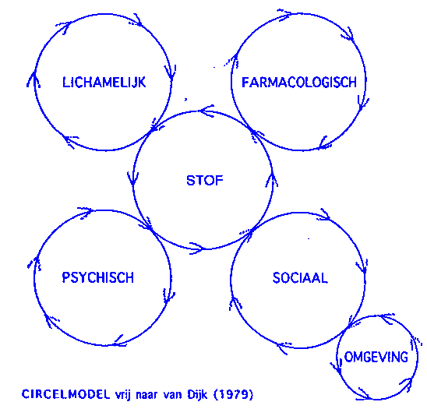

Slide 9
De volgende keer…
Opdracht. Geef een pitch over
Detoxificatie
Vervangingsbehandelingen
Cognitieve gedragstherapie
Community Reinforcement approach
Zelfhulpgroepen
Twaalfstappen Minnesota model
E-Health

